Slide 1

Tự nhiên và xã hội 1
Bài 21: Các giác quan của cơ thể (tiết 3)

Slide 2




Slide 3
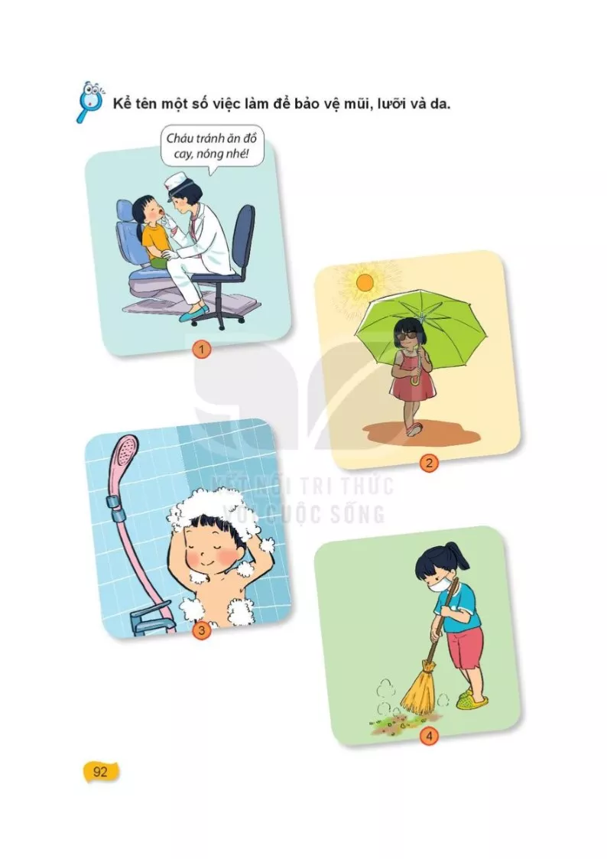
Khám phá
Kể tên một số việc làm bảo vệ mũi, lưỡi và da.

Slide 4
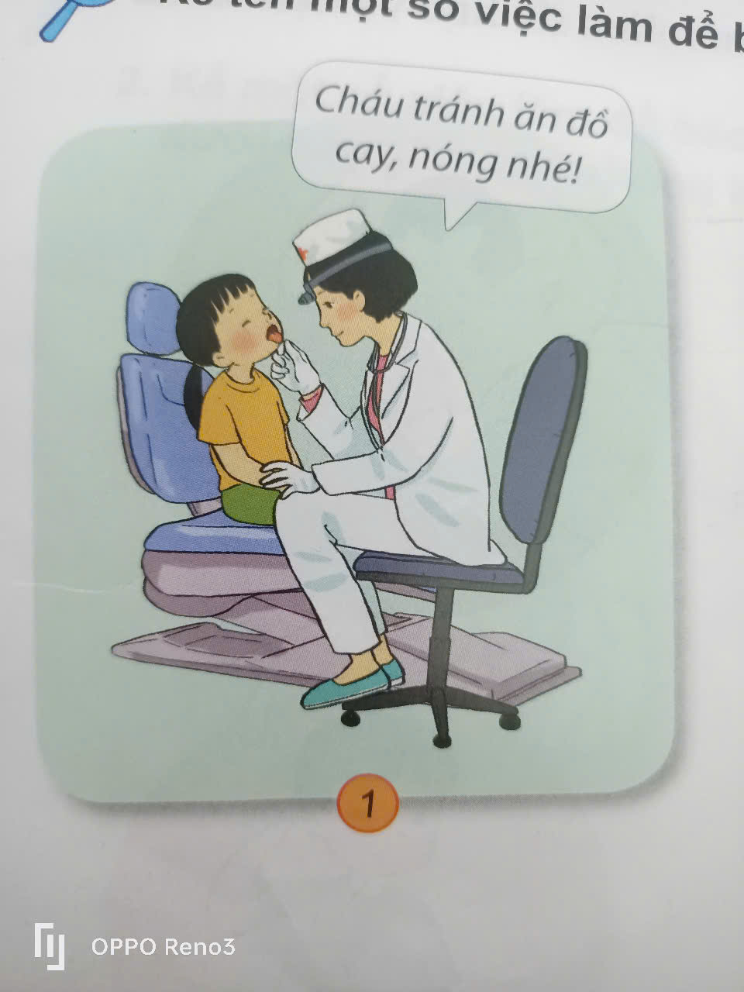

Slide 5
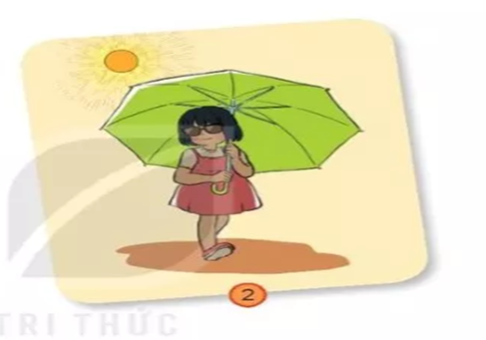

Slide 6
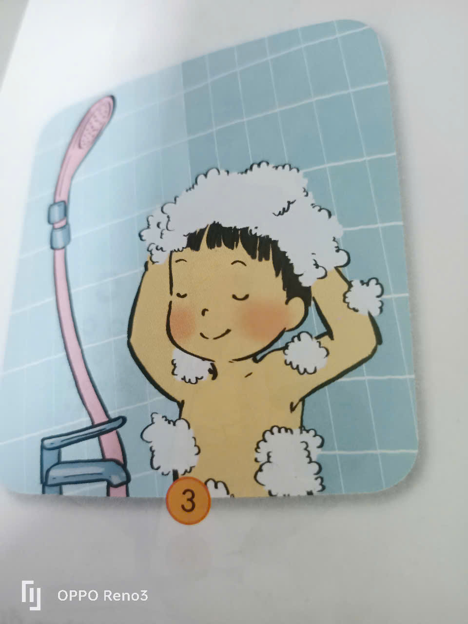

Slide 7
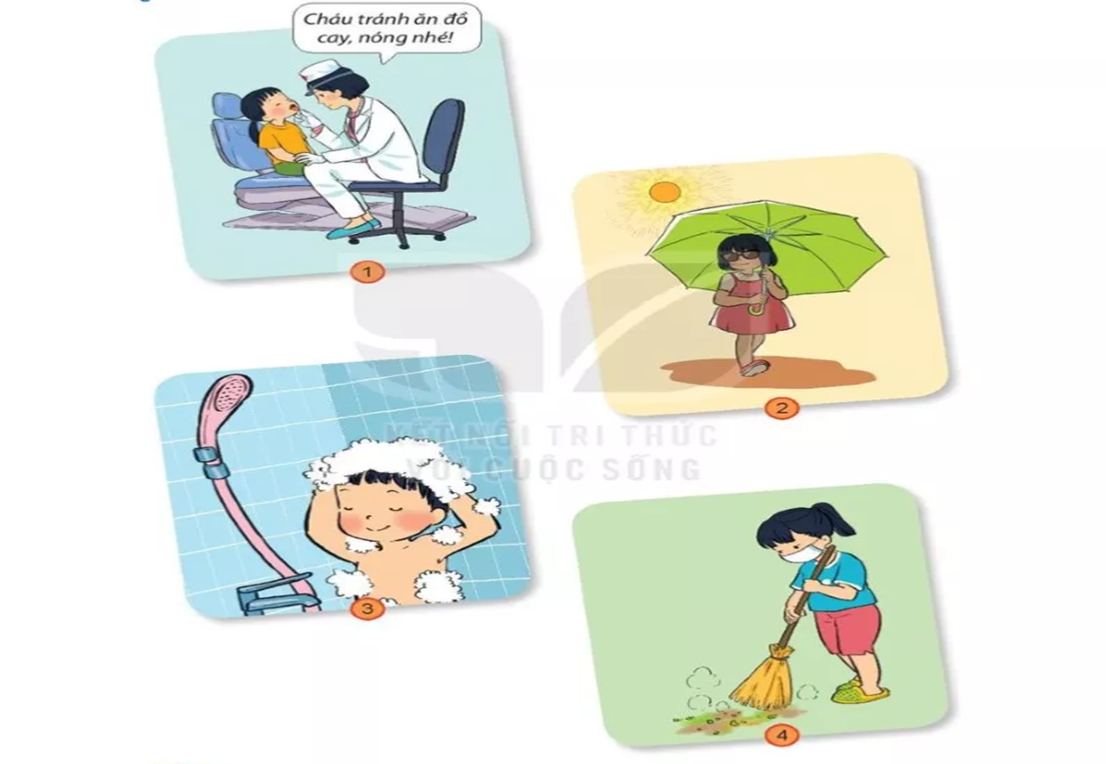

Slide 8
Kể tên một số việc làm bảo vệ mũi, lưỡi và da.

Slide 9
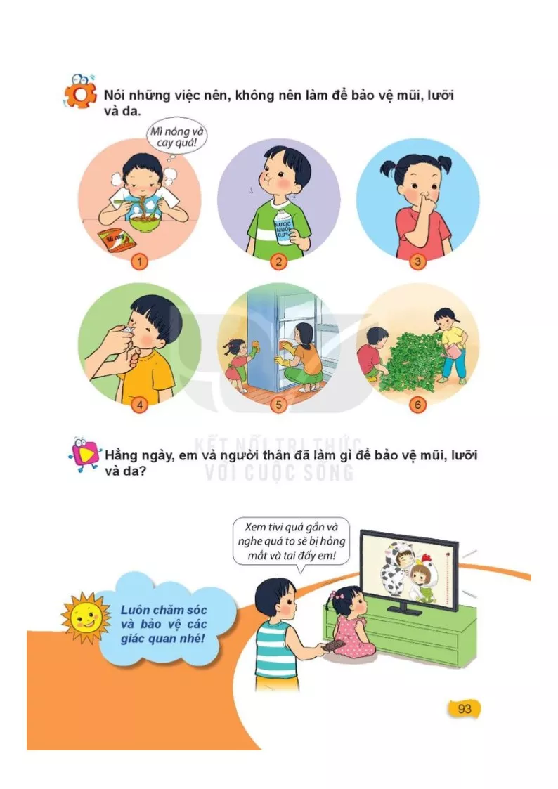
Nói những việc nên làm, không nên làm để bảo vệ mũi, lưỡi và da.

Slide 10


Slide 11

Nói những việc nên làm, không nên làm để bảo vệ mũi, lưỡi và da.

Slide 12

Nói những việc nên làm, không nên làm để bảo vệ mũi, lưỡi và da.

Slide 13
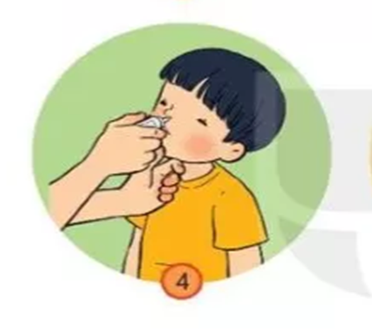

Slide 14
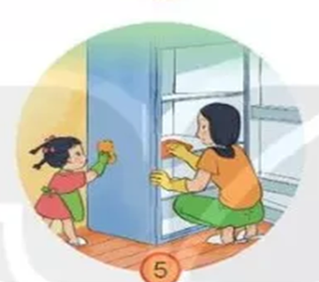

Slide 15
Nói những việc nên làm, không nên làm để bảo vệ mũi, lưỡi và da.

Slide 16
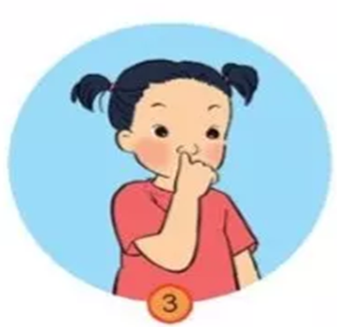
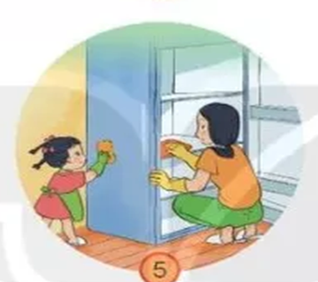
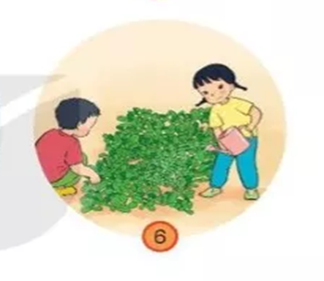
Nói những việc nên làm, không nên làm để bảo vệ mũi, lưỡi và da.
Việc nên làm: | Việc không nên làm:

Slide 17
Ngoài các việc trên, con hãy kể thêm một số việc nên làm và không nên làm để bảo vệ mũi, lưỡi và da.

Slide 18

Hằng ngày, em và người thân đã làm gì để bảo vệ mũi, lưỡi và da ?
Chia sẻ nhóm đôi

Slide 21
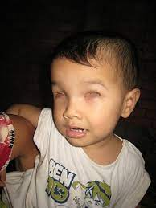
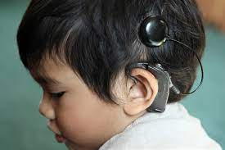
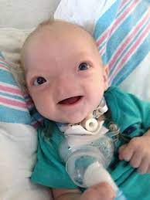

Slide 22
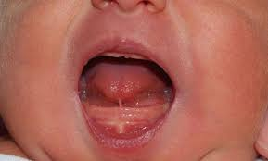
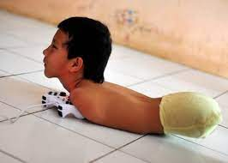

Slide 24
Thường xuyên thực hành việc bảo vệ và chăm sóc 5 giác quan của mình.

Slide 25


Kính chào quý thầy cô
và các em

